Slide 1
Cloud Grundlagen und Programmierung
Abschlussprojekt
Christian Szablewski & Marek Linnenbaum

Slide 2
Inhaltsverzeichnis
Backend
Struktur
Architektur
Frontend
Struktur
Aufbau
Probleme
Umsetzung
Deployment
Kubernetes
Helm
Probleme beim Deployment
Resilience-Pattern

Slide 3





Backend

Slide 4
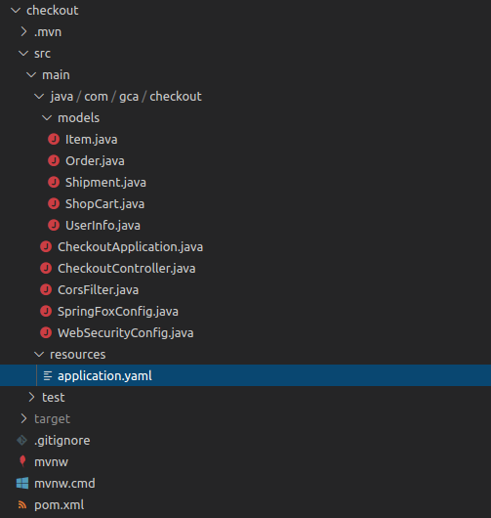
Struktur

Slide 5
Architektur
Aufteilung in Microservices:
Cart
Checkout
Catalog
Shipping

Slide 6
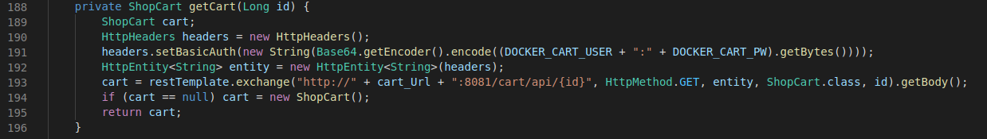
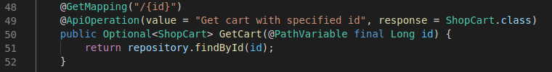
Architektur
Kommunikation zwischen den Services mit REST
CheckoutController:
CartController:

Slide 7
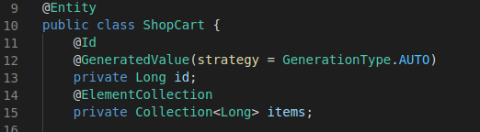
Architektur
Spring Data JPA – einfache Handhabung der Datenverwaltung
Cart-Service:

Slide 8
Frontend

Slide 9
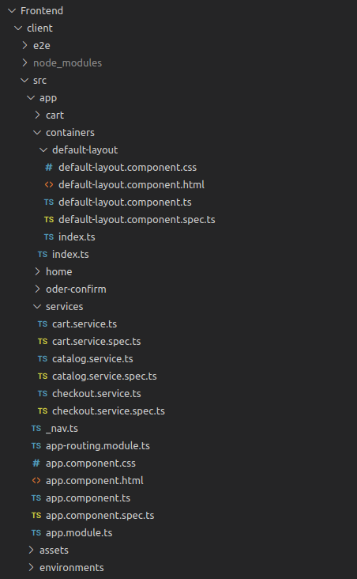
Struktur

Slide 10
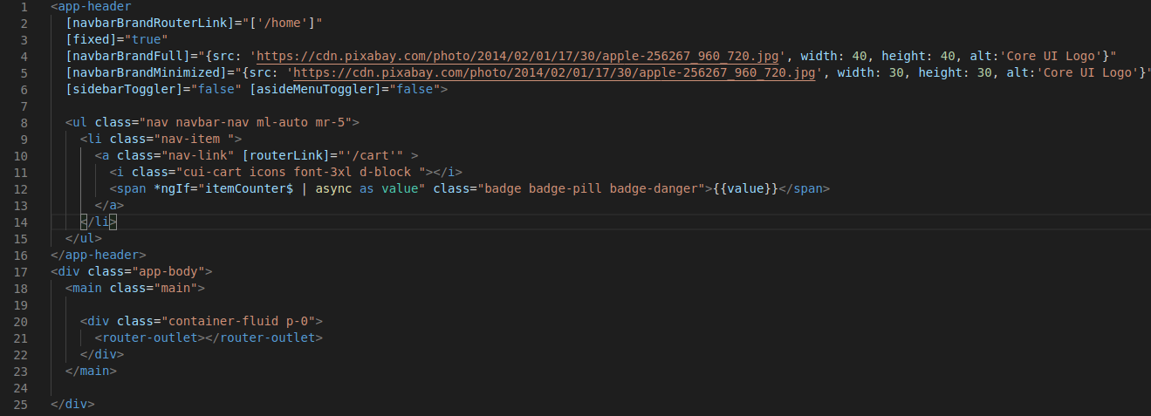
Aufbau
Default-Page → stellt Header zur Verfügung

Slide 11
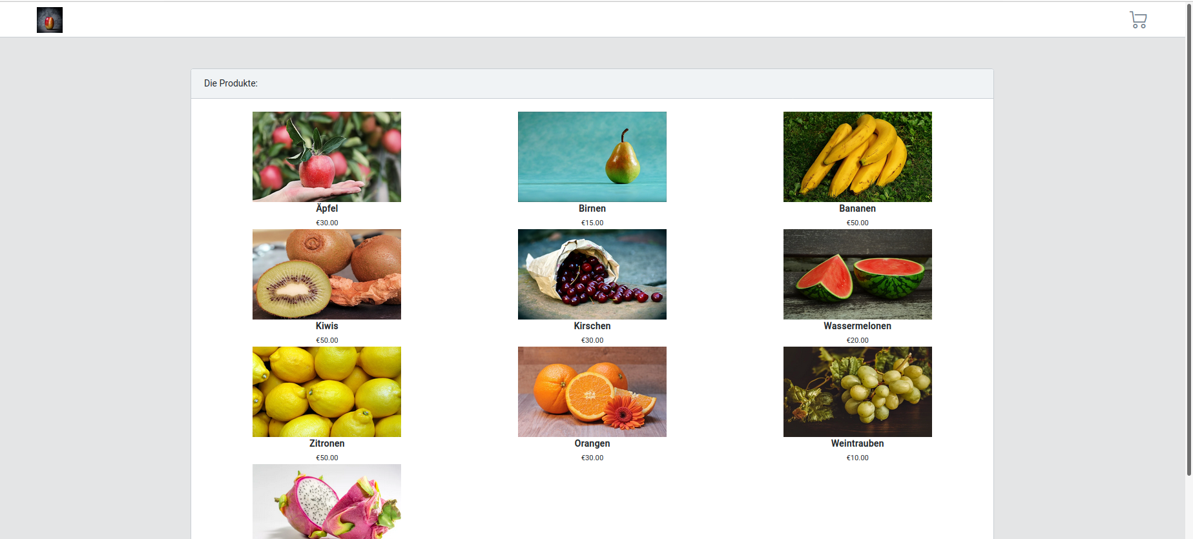
Aufbau
Home-Komponente → stellt die Produktübersicht dar

Slide 12
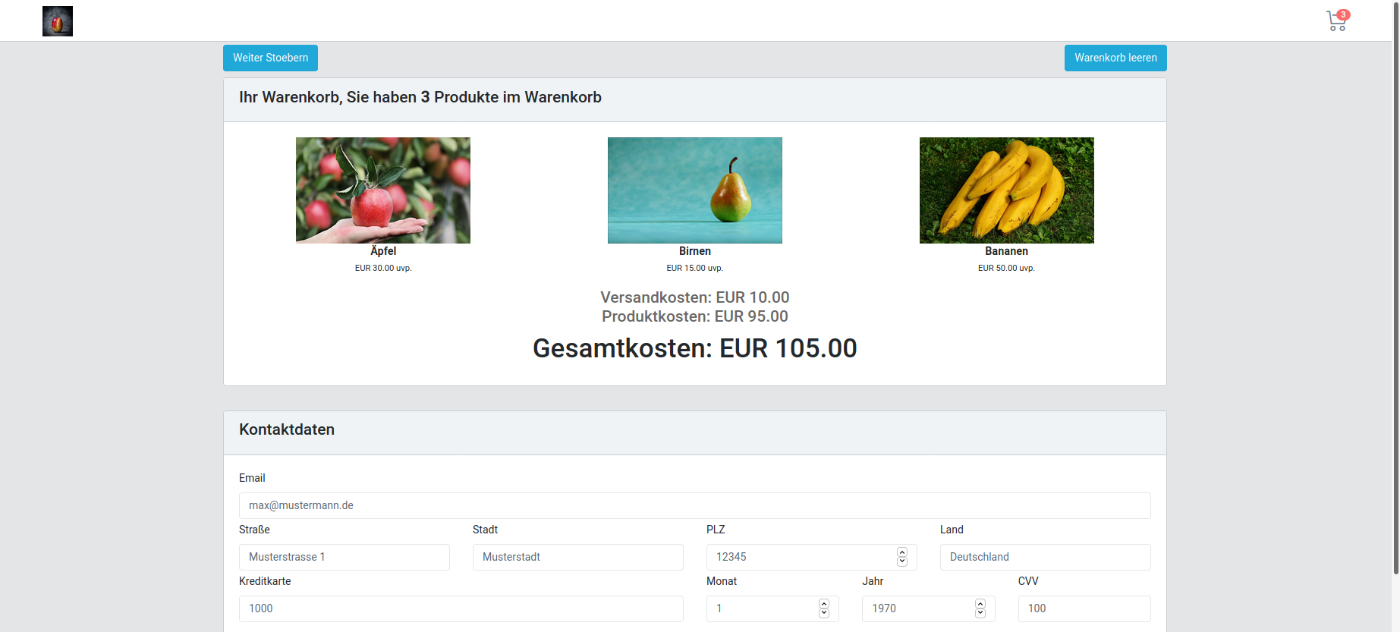
Aufbau
Cart-Komponente → stellt Warenkorb dar

Slide 13
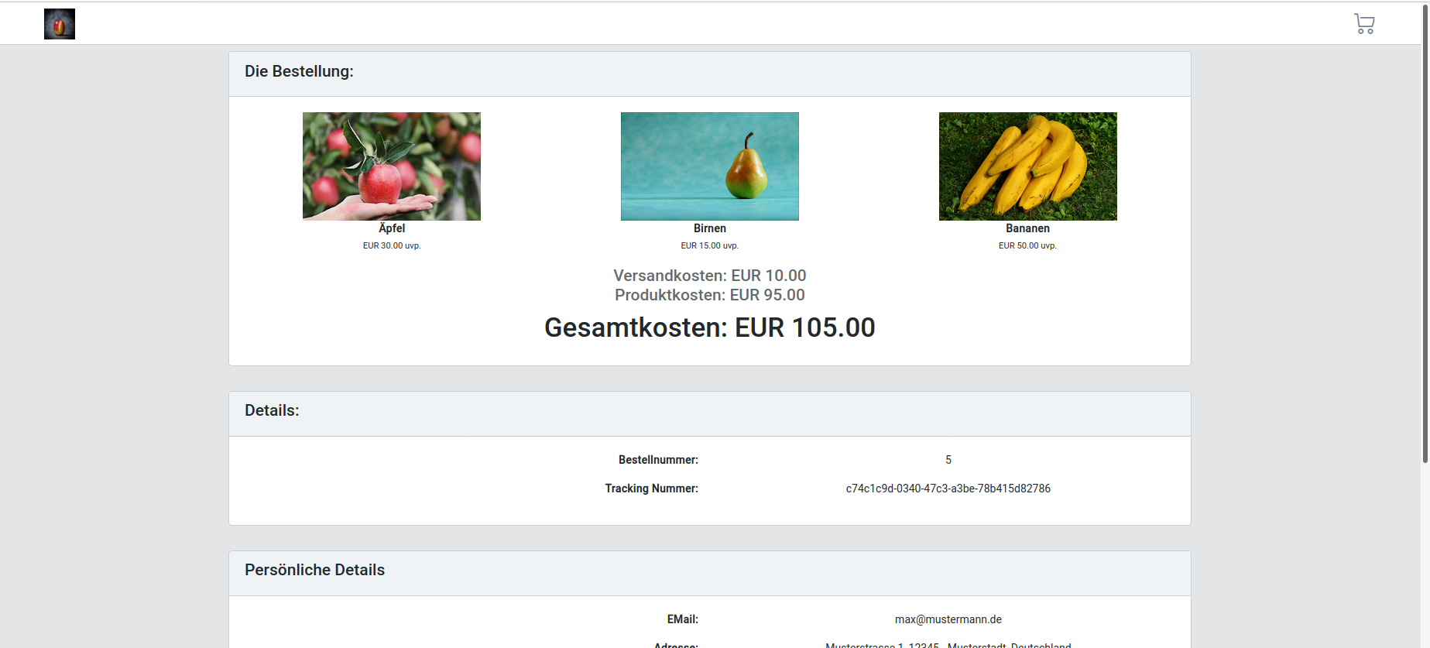
Aufbau
Order-Confirm-Komponente → stellt Bestellbestätigung dar

Slide 14
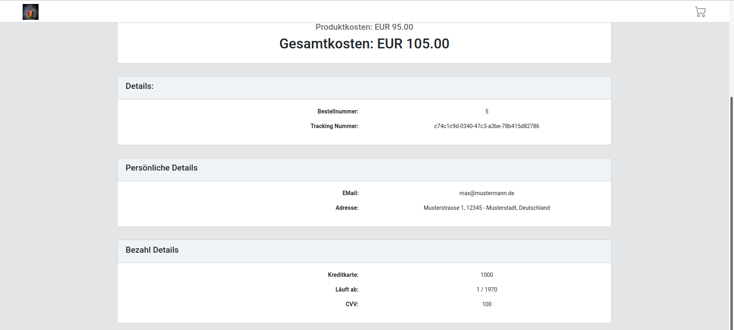

Slide 15
Probleme

Slide 16
Probleme
Angular JS
Spring, aber schnell verständlich
Keine API Doku für Spring Boot
Generelle Kommunikation/Verfügbarkeit der Anwendungen untereinander kompliziert zu überschauen

Slide 17
Umsetzung

Slide 18
Umsetzung
Aufteilung untereinander in Frontend und in Backend
Zusammenführung der Komponenten etwas schwierig
Lösung: Zusammenarbeit über Discord mit Bildschirmübertragung

Slide 19
Deployment

Slide 20
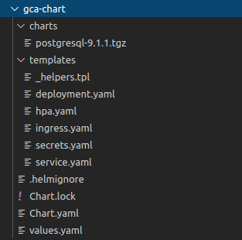
Kubernetes
Neue Technik, sehr umfangreich

Slide 21
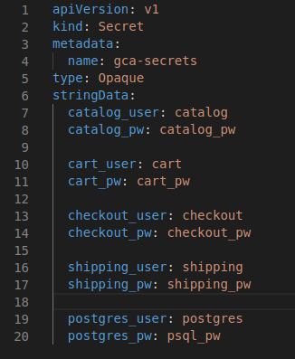
Kubernetes
Basic Authentication in Datei abgelegt
secrets.yaml

Slide 22
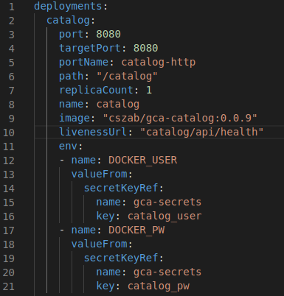
Kubernetes
Konfiguration der einzelnen Services:
values.yaml
Beispiel catalog

Slide 23
Helm
Neue Technik, sehr umfangreich
Praktisch um bei Kubernetes grundlegende Konfiguration zu haben
Einfaches Deployment durch einen Befehl:
helm install gca ./gca-chart

Slide 24
Probleme beim Deployment
Probleme mit Minikube
Generelle Probleme, da neues Umfeld
Ingress war kompliziert ans Laufen zu kommen
Teilweise unerklärliche Fehler:
Fehler wird geworfen wenn Helm mit bestimmten Namen deployt wird
Name „gca“

Slide 25
Resilience-Pattern

Slide 26
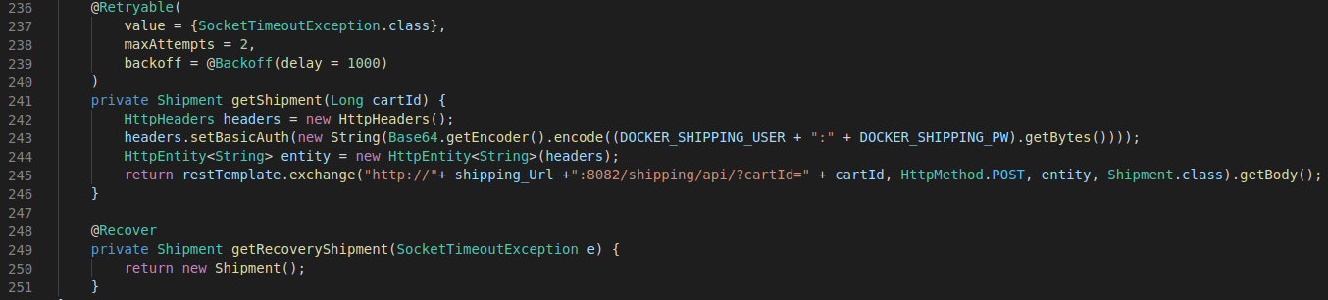
Retry

Slide 27
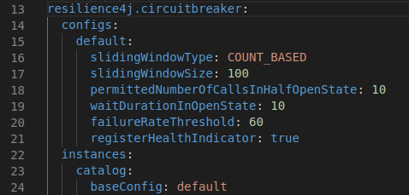
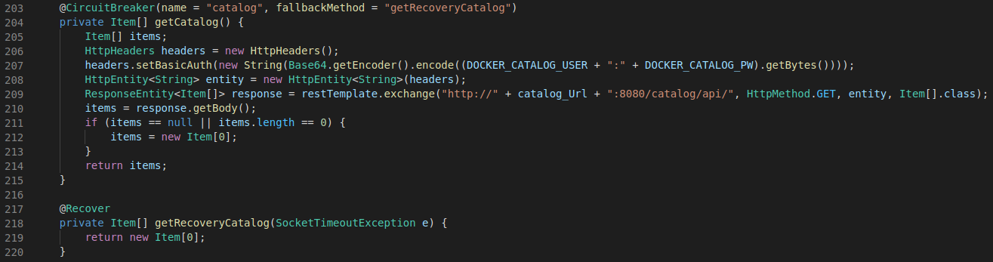
Circuit Breaker
application.yaml:
CheckoutController:

Slide 28
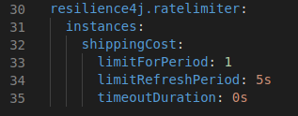
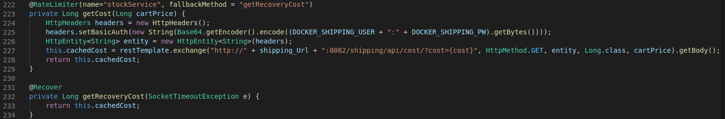
Rate Limiter
application.yaml:
CheckoutController:

Slide 29
Vielen Dank für Ihre Aufmerksamkeit

